Slide 1
שמואל א' פרק ב' פ"ס א'-י':

Slide 2
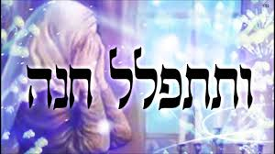
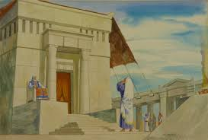

Slide 3
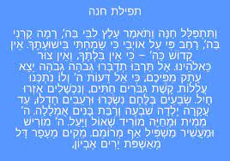

חנה הייתה אחת משבע הנביאות שעמדו לישראל, לאחר שזכתה לבן פתחה את פיה בתפילה לה', רוב תפילתה היא דברי שבח לה'. ובסופה ביקשה חמש בקשות על בנה שמואל
שרה, מרים, דבורה, חנה, אביגיל, חלודה ואסתר

Slide 4
א. חנה התפללה והודתה לה' בדברי שבח : שמחתי מאד על הישועה שהושיעני ה' ונתן לי בן. גבה כבודי- שכולם מסתכלים עלי בהערכה רבה שניתן לי בן. ואני יכולה לפתוח את פיו להודות לה' ולהתפאר בבני שמואל בפני פנינה ( שקראה לה אויב משום שנפגעה ממנה מהעלבון)
ושמחה אני על שהושיעני ה' בלידת שמואל.
ב. אין קדוש כמו ה' כל המעלות בלא חיסרון, ואין מי שדומה לו. ואין בלעדיך מי שאפשר להתפלל אליו.
ואין צייר כמו ה' שמצייר צורה בתוך צורה (עובר בתוך מעי אמו).
ג. ומדברת כנגד אויביה שציערו אותה ובפרט על פנינה צרתה- אל תרבו לדבר תדיר דברי גאווה וגסות רוח, ואל יצא דברי חוזק וגאווה מפיכם, מפני שיודע ה' את אשר בלבבכם, וכן כל מעשי האדם נמנים וידועים לפניו.
א וַתִּתְפַּלֵּל חַנָּה, וַתֹּאמַר, עָלַץ לִבִּי בַּיהוָה, רָמָה קַרְנִי בַּיהוָה; רָחַב פִּי עַל-אוֹיְבַי, כִּי שָׂמַחְתִּי בִּישׁוּעָתֶךָ.
ב אֵין-קָדוֹשׁ כַּיהוָה, כִּי אֵין בִּלְתֶּךָ; וְאֵין צוּר, כֵּאלֹהֵינוּ.
ג אַל-תַּרְבּוּ תְדַבְּרוּ גְּבֹהָה גְבֹהָה, יֵצֵא עָתָק מִפִּיכֶם: כִּי אֵל דֵּעוֹת יְהוָה, ולא (וְלוֹ) נִתְכְּנוּ עֲלִלוֹת.
"עלץ ליבי ב-ה'"- חז"ל "עלץ"=190 אברהם היה בן 100 ושרה בת 90 שנולד יצחק לכן אני שמחה על זה וגם שאני זכיתי.

Slide 5
ד. ממשיכה חנה ואומרת, שאין לאדם להתגאות באחד ממעלותיו שהכל מאת ה'. וברצון ה' נשברים הקשתות והחיצים של הגיבורים ואילו אותם שנכשלו ה' מחזקם ומנצחים את הגיבורים.
ה. האנשים ששבעים בלחם שיש להם כל צורכם ולא צריכים עזרה בפרנסה , ה' מרעיב אותם וצריכים להרעיב את עצמם. וההיפך הרעבים שהיו מתייגעים בעבודתם להשיג אוכל, הם הפסיקו כי התעשרו ברגע. חנה שהייתה עקרה ה' קיבל תפילתה ונתן לה 7 ילדים (נולדו לה 3 בנים ושתי בנות ועוד 2 נכדים משמואל ששייכים לה) אבל מצד שני "רבת בנים" שזו פנינה שהיו לה 10 ילדים מתו לה (כל ילד שילדה חנה פנינה קברה שני ילדים שלה. ובהריון החמישי של חנה ביקשה פנינה והתחננה ובקשה סליחה בפני חנה שלא ימותו לה השניים האחרונים, וחנה קיבלה ולא מתו השניים האחרונים).
מדרש חז"ל: "שבעה"= גמטרייה "שמואל" (377) .
ד קֶשֶׁת גִּבֹּרִים, חַתִּים; וְנִכְשָׁלִים, אָזְרוּ חָיִל.
ה שְׂבֵעִים בַּלֶּחֶם נִשְׂכָּרוּ, וּרְעֵבִים חָדֵלּוּ, עַד-עֲקָרָה יָלְדָה שִׁבְעָה, וְרַבַּת בָּנִים אֻמְלָלָה.
ו יְהוָה, מֵמִית וּמְחַיֶּה; מוֹרִיד שְׁאוֹל, וַיָּעַל.
ו. משבחת עוד מידותיו של ה': ה' ממית את האדם ומצד שני מחיה ומאריך ימיו. ה' מוריד את האדם שמביא עליו צרות ומשפילו. ומצד שני יכול להעלות אותו מצרה לרווחה.

Slide 6
ז. ה' בגבורתו "מוריש"- מעני את העשיר. "ומעשיר" את העני וכן משפיל את המתגאה ומצד שני מרומם את השפל והעניו
ח. "מקים מעפר דל"- ה' מוציא את העני שחש עצמו מסכן חסר ערך כעפר.
"מאשפות ירים אביון"- ומוציא את העני ששרוי בדיכאון ועצב ובחשיכה כנמצא באשפה (ה' מוציאו משם)
"להושיב עם נדיבים"- להושיב את הדל והעני עם הנדיבים העשירים ויהיה כמותם.
"וכסא כבוד ינחילם"- ה' יעשה אותם מלכים ומנהיגים נכבדים, אחרי היותם דלים ואביונים.
וכל זאת כי לקב"ה שייכים עמודי הארץ וברצונו ברא את כל אשר בעולם ועושה בכולם כרצונו ואין מי שיכול לעכב אותו.
ז יְהוָה, מוֹרִישׁ וּמַעֲשִׁיר; מַשְׁפִּיל, אַף-מְרוֹמֵם.
ח מֵקִים מֵעָפָר דָּל, מֵאַשְׁפֹּת יָרִים אֶבְיוֹן, לְהוֹשִׁיב עִם-נְדִיבִים, וְכִסֵּא כָבוֹד יַנְחִלֵם: כִּי לַיהוָה מְצֻקֵי אֶרֶץ, וַיָּשֶׁת עֲלֵיהֶם תֵּבֵל.
חנה אומרת דברים אלו מכך שראתה בעצמה שהייתה בתכלית הירידה בלי תקווה שהרי בת 130 הייתה בלידתה, וה' הושיב אותה והעלה אותה בזה שנתן לה את שמואל ששקול כמשה ואהרון שעליהם העולם נתיסד.

Slide 7
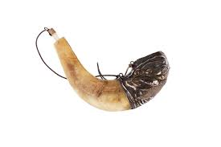
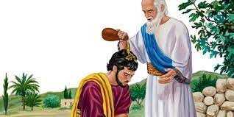
ט. "רגלי חסידיו ישמור"- ה' מגן על הצדיקים מלהיכשל ברעות וצרות העולם. "אולם הרשעים ימותו בבוא עליהם חושך ופורענות.
"כי לא בכח יגבר איש" לא הכח של בני האדם שולט בעולם אלא רצונו של הקב"ה .
י. חנה מבקשת חמישה דברים מה' על בנה: "ה' יחתו מרביו"- שישברו אויביו של שמואל שהם פלישתים. "עליו בשמים ירעם ה'"- שה' ירעים עליהם מהשמים וישמיע להם קולות רעים ומפחידים. "ידין אפסי ארץ"- ששמואל ידון את ישראל היושבים בכל קצוות הארץ. "ויתן עוז למלכו"- שה' יתן עוז למלך ששמואל ימנה- כלומר שאול.
"וירם קרן משיחו"- שירומם את מעלת המלך השני ששמואל ימשח בקרן השמן- את דוד המלך.
ט רַגְלֵי חֲסִידָו יִשְׁמֹר, וּרְשָׁעִים בַּחֹשֶׁךְ יִדָּמּוּ: כִּי-לֹא בְכֹחַ, יִגְבַּר-אִישׁ.
י יְהוָה יֵחַתּוּ מְרִיבָו, עָלָו בַּשָּׁמַיִם יַרְעֵם--יְהוָה, יָדִין אַפְסֵי-אָרֶץ; וְיִתֶּן-עֹז לְמַלְכּוֹ, וְיָרֵם קֶרֶן מְשִׁיחוֹ. {פ}

Slide 8
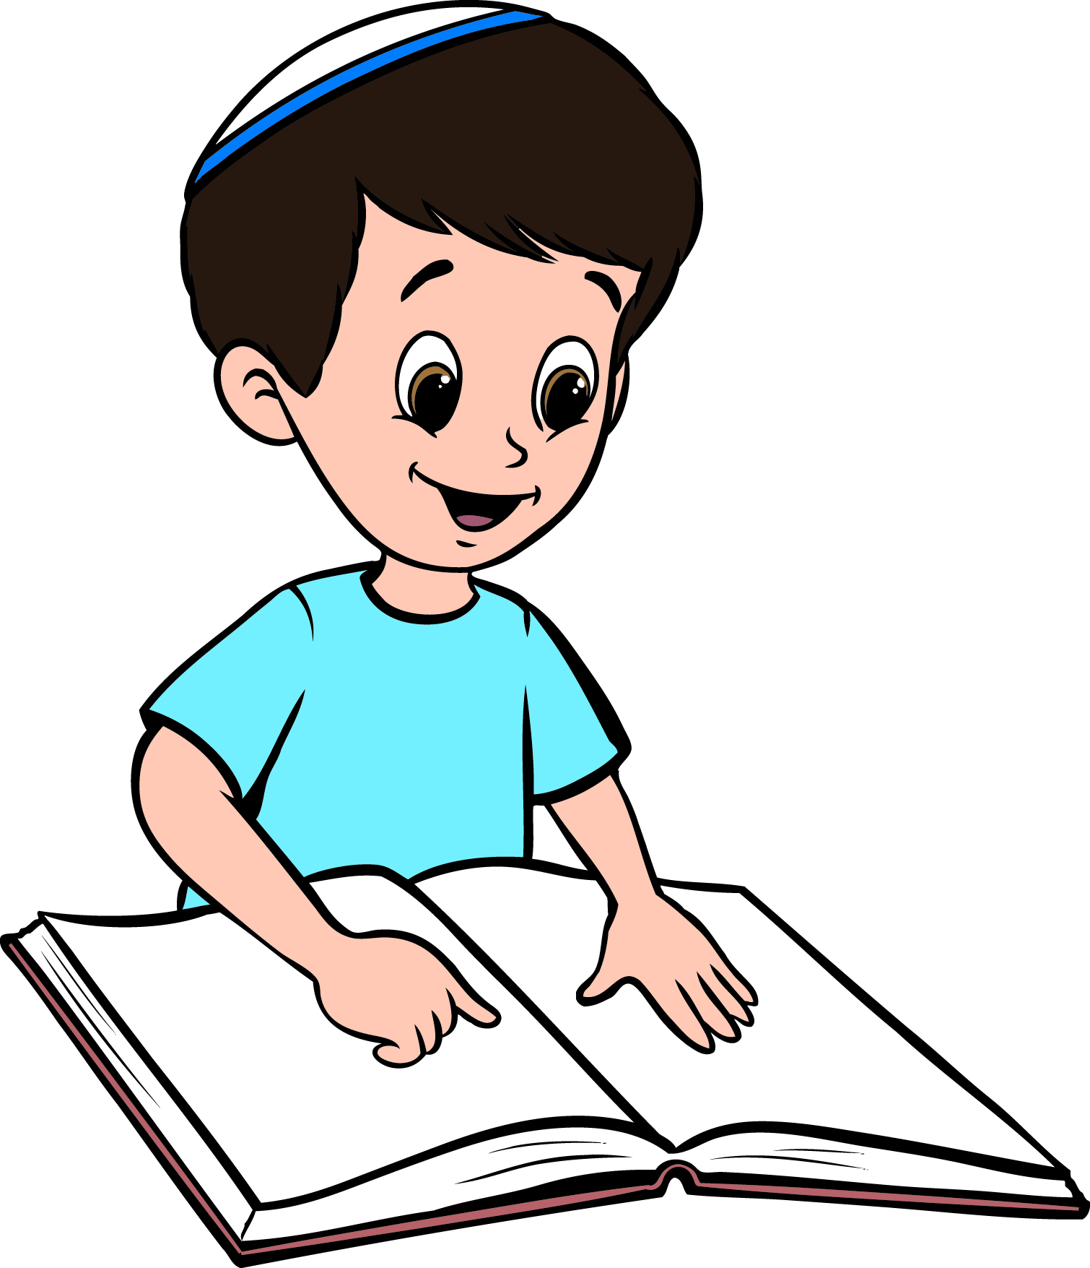
שמואל א' פרק ב' פ"ס יא-כא':
לאחר שאלקנה וחנה הביאו את שמואל למשכן שילה, הם חזרו לביתם ברמת אפרים , ושמואל נשאר עם עלי. זה לא היה פשוט לאלקנה לקום וללכת הרי ידוע שהוא מבני בניו של קרח שהוא לוי , אז אלקנה יכל להישאר גם שם בשילה צמוד לשמואל, אך לא נשאר וקם וחזר לביתו.
שמואל היה צמוד לעלי למד ממנו תורה וחכמה , אבל לשמואל לא היה פשוט והוא גם היה בניסיון כשהיה במשכן ועל כך נראה בהמשך הפסוקים:

Slide 9
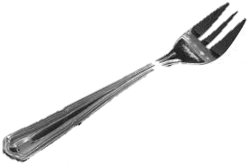
יא. לאחר שאלקנה הביא את שמואל לעלי, חזרו לבית שלהם ברמת אפריים והנער שמואל היה משמש את עלי הכהן במשכן (ונקרא "משרת ה'"- שכל המשמש תלמידי חכמים כמשמש את השכינה)
יא וַיֵּלֶךְ אֶלְקָנָה הָרָמָתָה, עַל-בֵּיתוֹ; וְהַנַּעַר, הָיָה מְשָׁרֵת אֶת-יְהוָה, אֶת-פְּנֵי, עֵלִי הַכֹּהֵן.
יב וּבְנֵי עֵלִי, בְּנֵי בְלִיָּעַל: לֹא יָדְעוּ, אֶת-יְהוָה.
יג וּמִשְׁפַּט הַכֹּהֲנִים, אֶת-הָעָם--כָּל-אִישׁ זֹבֵחַ זֶבַח, וּבָא נַעַר הַכֹּהֵן כְּבַשֵּׁל הַבָּשָׂר, וְהַמַּזְלֵג שְׁלֹשׁ הַשִּׁנַּיִם, בְּיָדוֹ.
יב. והבנים של עלי היו בני רשע בלי עול מלכות שמים ולא ידעו לירא את ה' ועשו כתאוות ליבם. (לשני בניו קראו "חופני ופנחס)
יג. וכך הייתה רעתם: חק ששמו הם לעצמם כאשר הביאו העם קורבנות- כאשר אדם הקריב את הקורבן שלמים שלו, היה מגיע נער (משרת של בני עלי) בזמן בישול של בשר השלמים והיה לו ביד מזלג בעל שלוש שיניים (בכדי לקחת עוד בשר מעבר לחזה ושוק שהכהן מקבל מקורבן שלמים)

Slide 10
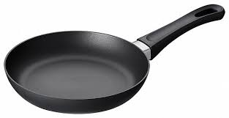
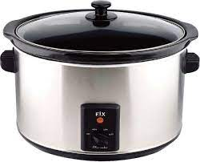
יד. והיה בא אותו משרת כהן ונעץ את המזלג שבידו לתוך הבשר המתבשל בכיור (סיר נמוך) או בדוד (סיר גבוה) או בקלחת (קדירה) או בפרור (מחבת).
וכל הבשר שיעלה במזלג ללא בחירה היה לוקח ומביא לבני עלי (וזה הרי גזל ממביאי הקורבן , שכן התורה נתנה להם רק חזה ושוק) וכך עשו לכל ישראל שבאו להקריב קורבנות במשכן שילה.
יד וְהִכָּה בַכִּיּוֹר אוֹ בַדּוּד, אוֹ בַקַּלַּחַת אוֹ בַפָּרוּר--כֹּל אֲשֶׁר יַעֲלֶה הַמַּזְלֵג, יִקַּח הַכֹּהֵן בּוֹ; כָּכָה יַעֲשׂוּ לְכָל-יִשְׂרָאֵל, הַבָּאִים שָׁם בְּשִׁלֹה.
טו גַּם, בְּטֶרֶם יַקְטִרוּן אֶת-הַחֵלֶב, וּבָא נַעַר הַכֹּהֵן וְאָמַר לָאִישׁ הַזֹּבֵחַ, תְּנָה בָשָׂר לִצְלוֹת לַכֹּהֵן; וְלֹא-יִקַּח מִמְּךָ בָּשָׂר מְבֻשָּׁל, כִּי אִם-חָי.
טו. גם היו מקרים שעוד קודם שהקטירו את החלבים של הקורבן על המזבח (ועל פי התורה יכולים הכהנים לזכות בחלקם רק לאחר זריקת הדם והקטרת החלבים על המזבח) היה בא הנער הכהן ואומר למקריב: תן לי את חלק הכהן בבשר שהוא חי כדי שבני עלי יוכלו לצלות לעצמם את הבשר , ולא יקח ממך הכהן בשרא מבושל שתטרח אתה בבשולו, אלא תביא לי אותו חי.

Slide 11
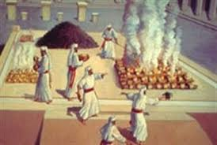
טז. והמקריב את הקורבן היה אומר לנער הכהן: מדוע הנך ממהר כל כך לקחת מידי את הבשר לפני ההקטרה של החלב? הרי במשך היום יקטירו את החלב ואז לאחר ההקטרה תיקח ככל שתרצה בשר חי או מבושל רק תמתין להקטרה. וענה לו הנער הכהן: איני רוצה להמתין להקטרה, עכשיו תיתן לי מהבשר, ואם לא תיתן ברצון אקח בחוזקה ובכח.
טז וַיֹּאמֶר אֵלָיו הָאִישׁ, קַטֵּר יַקְטִירוּן כַּיּוֹם הַחֵלֶב, וְקַח-לְךָ, כַּאֲשֶׁר תְּאַוֶּה נַפְשֶׁךָ; וְאָמַר לו (לֹא), כִּי עַתָּה תִתֵּן--וְאִם-לֹא, לָקַחְתִּי בְחָזְקָה.
יז וַתְּהִי חַטַּאת הַנְּעָרִים גְּדוֹלָה מְאֹד, אֶת-פְּנֵי יְהוָה: כִּי נִאֲצוּ הָאֲנָשִׁים, אֵת מִנְחַת יְהוָה.
יז. מסכם הכתוב: שחטאת משרתי הכהנים הייתה גדולה מאד לפני ה' (שלקחו יותר ממה שמגיע להם או שלקחו קודם ההקטרה של החלבים) כי ביזו בניי עלי את קורבנות ה', ומהם למדו הנערים לחטוא בבזיון הקודשים ( וגם המקריבים את הקורבנות ביזו את הקורבנות לאחר שראו איך הכהנים מתייחסים לקורבנות)
הגמרא ביומא דף ט':
אמר רבי יוחנן בן תורתא מפני מה חרבה שילה מפני שהיו בה שני דברים: גילוי עריות, ובזיון קודשים..

Slide 12
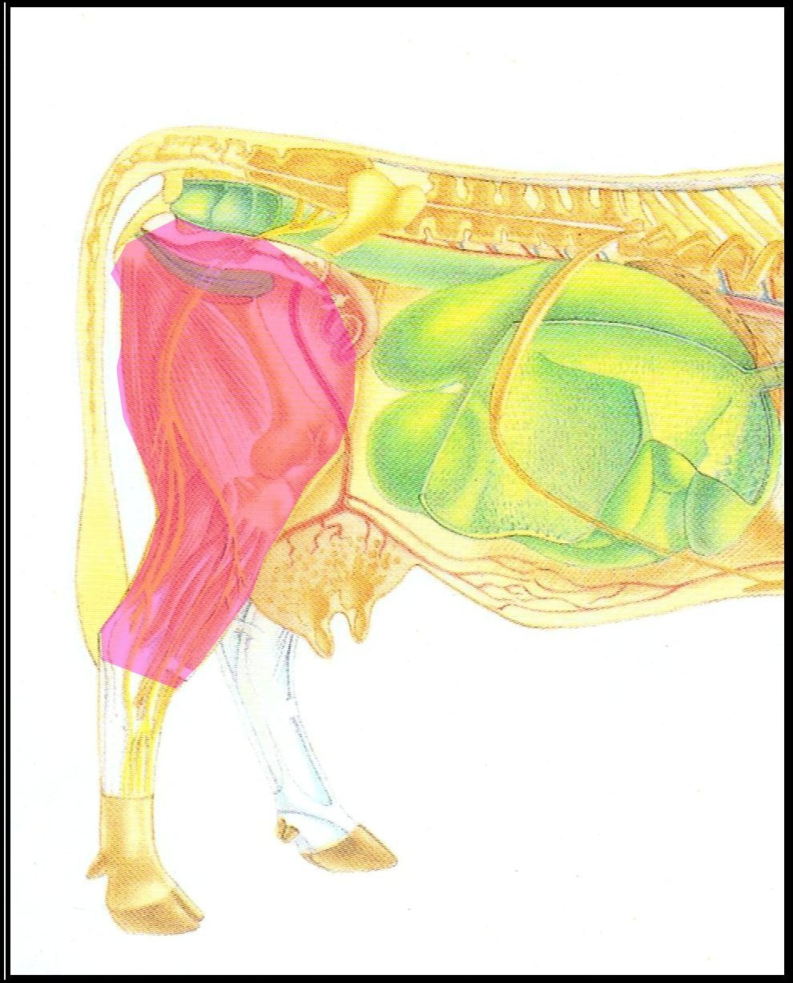

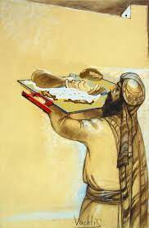
חומש ויקרא פרק ז' פסוקים לא-לב':
"והקטיר הכהן את החלב המזבחה והיה החזה לאהרון ולבניו.
ואת שוק הימין תתנו תרומה לכהן מזבחי שלמיכם"
חומש דברים פרק יח' פסוק ג':
וזה יהיה משפט הכהנים מאת העם מאת זובחי הזבח אם שור אם שה ונתן לכהן הזרוע והלחיים והקבה

Slide 13

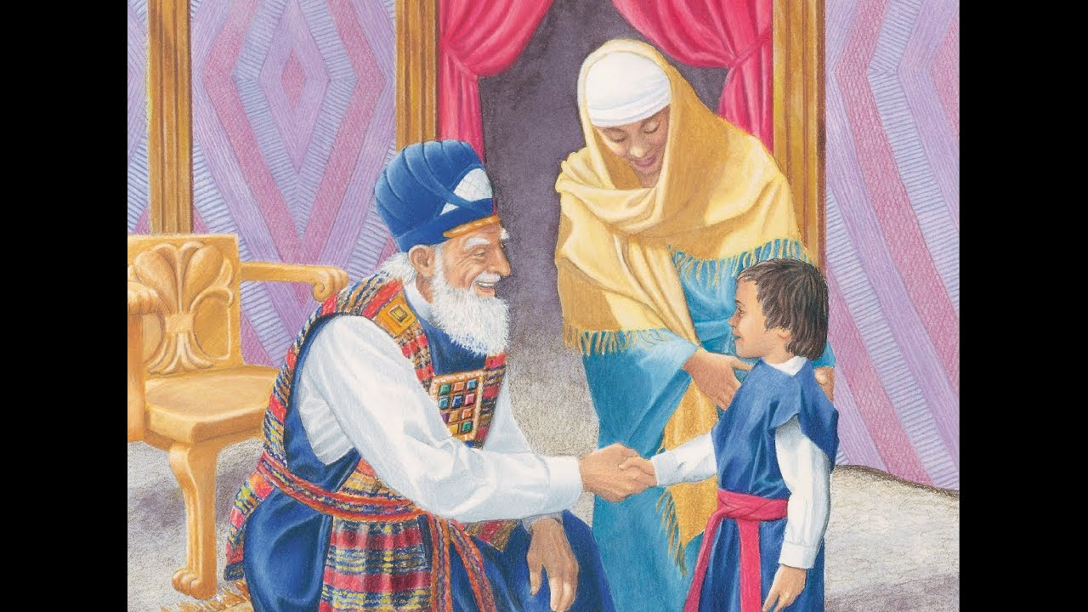
יח. שמואל למרות שהיה במחיצתם של בני עלי לא למד ממעשיהם ואף התעלה- שמואל היה בלימוד תורה ובלימוד עבודת הלווים . ושמואל על אף שעודנו נער צעיר היה לבוש כעין חולצה מפשתן (כדרך עובדי ה' החשובים)
יח וּשְׁמוּאֵל, מְשָׁרֵת אֶת-פְּנֵי יְהוָה: נַעַר, חָגוּר אֵפוֹד בָּד.
יט וּמְעִיל קָטֹן תַּעֲשֶׂה-לּוֹ אִמּוֹ, וְהַעַלְתָה לוֹ מִיָּמִים יָמִימָה--בַּעֲלוֹתָהּ, אֶת-אִישָׁהּ, לִזְבֹּחַ, אֶת-זֶבַח הַיָּמִים
יט. ומלבד האפוד שלבש אמא של שמואל, חנה הייתה מכינה לו כל שנה מעיל והייתה מעלה לו פעם בשנה בימים שאלקנה היה עולה לרגל להקרבת קורבנות, הייתה חנה גם עולה וכך ראו את בנם שמואל, ונתנו לו את המעיל.

Slide 14

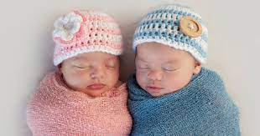
כ. בעת שהגיעו אלקנה ומשפחתו למשכן שילה נגשו לעלי והיה עלי מברך את אלקנה וחנה: "יהי רצון שייתן לך ה' בן נוסף מחנה , שיהיה במקום שמואל שאותו השאלתם לה' ולא נמצא בבית אתכם, ואלקנה וחנה לא התעכבו בילה וחזרו לביתם כדי שתתקיים ברכת עלי במהרה ויולד בן.
כ וּבֵרַךְ עֵלִי אֶת-אֶלְקָנָה וְאֶת-אִשְׁתּוֹ, וְאָמַר יָשֵׂם יְהוָה לְךָ זֶרַע מִן-הָאִשָּׁה הַזֹּאת, תַּחַת הַשְּׁאֵלָה, אֲשֶׁר שָׁאַל לַיהוָה; וְהָלְכוּ, לִמְקוֹמוֹ.
כא כִּי-פָקַד יְהוָה אֶת-חַנָּה, וַתַּהַר וַתֵּלֶד שְׁלֹשָׁה-בָנִים וּשְׁתֵּי בָנוֹת; וַיִּגְדַּל הַנַּעַר שְׁמוּאֵל, עִם-יְהוָה.
כא. ה' זכר את צדקותה של חנה ואת ברכת עלי ובמשך כמה שנים שעלי מברכם, זכו לשלושה בנים ושתי בנות, ושמואל בבית עלי גדל בשנים ומתעלה בעבודת ה' .

Slide 15
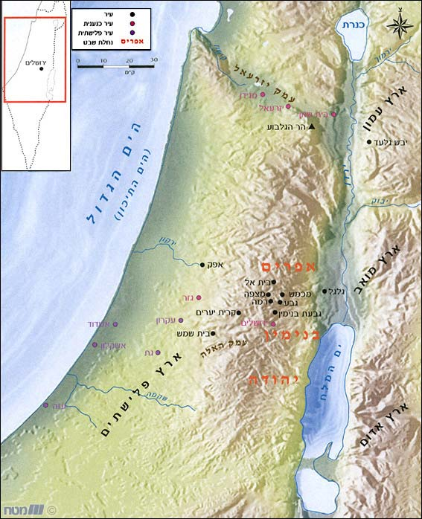
במפה המקומות שראינו עד עכשיו: אפרים האזור שבו גר אלקנה וחנה.
בית אל- שילה המשכן שבו ישב שמואל ועלי.

